Slide 1
KẾT NỐI TRI THỨC VỚI CUỘC SỐNG
Tiếng Việt 1

Slide 2
1
Khởi động
Hái lộc đầu xuân

Slide 5
Đọc
2

Slide 6
Làm anh
Làm anh khó đấy Phải đâu chuyện đùa Với em gái bé Phải “người lớn” cơ. Khi em bé khóc Anh phải dỗ dành Nếu em bé ngã Anh nâng dịu dàng.
Mẹ cho quà bánh Chia em phần hơn Có đồ chơi đẹp Cũng nhường em luôn. Làm anh thật khó Nhưng mà thật vui Ai yêu em bé
Thì làm được thôi.

Slide 7
Từ khó:
dỗ dành: tìm cách nói chuyện để em bé không khóc.
(nâng) dịu dàng: đỡ em bé dậy mà không làm em bé bị đau.

Slide 8
Làm anh
(1)
Làm anh khó đấy Phải đâu chuyện đùa Với em gái bé Phải “người lớn” cơ.
(3)
Mẹ cho quà bánh Chia em phần hơn Có đồ chơi đẹp Cũng nhường em luôn.
(2)
(4)
Làm anh thật khó Nhưng mà thật vui Ai yêu em bé
Thì làm được thôi.
Khi em bé khóc Anh phải dỗ dành Nếu em bé ngã Anh nâng dịu dàng.

Slide 9
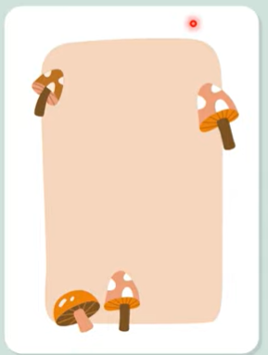
3
Tìm tiếng cùng vần với mỗi tiếng bánh, đẹp, vui
bánh
đẹp
vui
anh
dép
núi
chanh
hẹp
mùi
canh
lạnh
chép
củi

Slide 10
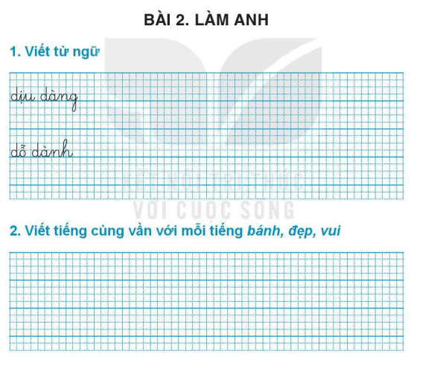
Viết vở tập viết

Slide 11
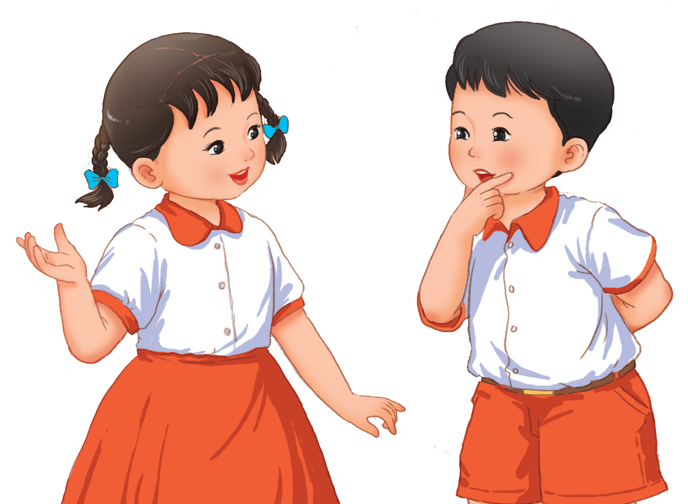
Vận dụng- Trải nghiệm

